Slide 1

BYTRADE TANZANIA LTD
&
ADVANTA INDIA LTD
Prepared by,
Andrew Luvanda,
Sales & Marketing,
Southern Highland Zone,
Mob: 0714 39 30 99

Slide 2
Kwa nini ALIZETI?
Eneo linalolimwa alizeti hapa nchini ni zaidi ya 470,000Ha
Hi ni sawa na uhitaji wa mbegu tani 2,350 kwa mwaka.
Inakadiriwa kuwa zaidi ya wakulima mil 1.6 wanalima zao hili la alizeti.
Lakin, kwa mbegu wanazotumia zimekuwa hazina tija na gharama za uzalishaji ziko juu.
Wengi ukiwauliza wanasema wanapata kilo 300 hadi 500 tu (sawa na gunia 4 hadi 7 za debe 7) kwa ekari 1;
Ni wachache sana hufikia kilo 700.
Hata hivyo tija katika ukamuaji mafuta ni lita 18 hadi 22 kwa gunia 1 la debe 7; tatizo ambalo licha ya ubora wa machine za kukamulia, linaweza kutatulika kwa kutumia mbegu chotara.
Ndiyo maana Bytrade Tanzania Ltd tukaona fursa ya kuingiza mbegu hizi chotara za alizeti hapa nchini.
Kwa mujibu wa shirika la chakula duniani, FAO, nchi zinazoongoza kwa uzalishaji mafuta barani Africa ni:
1. South Africa 46%
2. Tanzania 23%
3. Uganda 15%
4. Morocco 6%
5. Misri 4%
6. Nchi nyinginezo 6%
Kiasi kikubwa cha pesa (Tshs 413bil) kinapotea kila mwaka kutokana na uagizwaji wa mafuta kutoka nje (importation).

Slide 3
MBEGU CHOTARA YA ALIZETI
HYSUN 33 & AGUARA 6
Hysun33 na Aguara 6 ni mbegu za Alizeti kutoka kampuni ya Bytrade Tanzania Limited ambazo ni Hybrid (chotara) na zenye rangi nyeusi.
Kwa sasa mbegu iliyopo sokoni ni HYSUN 33 kwanza.
Hysun33 imegunduliwa huko Australia miaka ya 1984 na inauzika pia kwa wingi maeneo ya
Pakistan,
India,
China,
Hispania
Na kwa Africa maeneo ya
South Africa,
Ethiopia,
Sudan,
Zambia &
Botswana

Slide 4
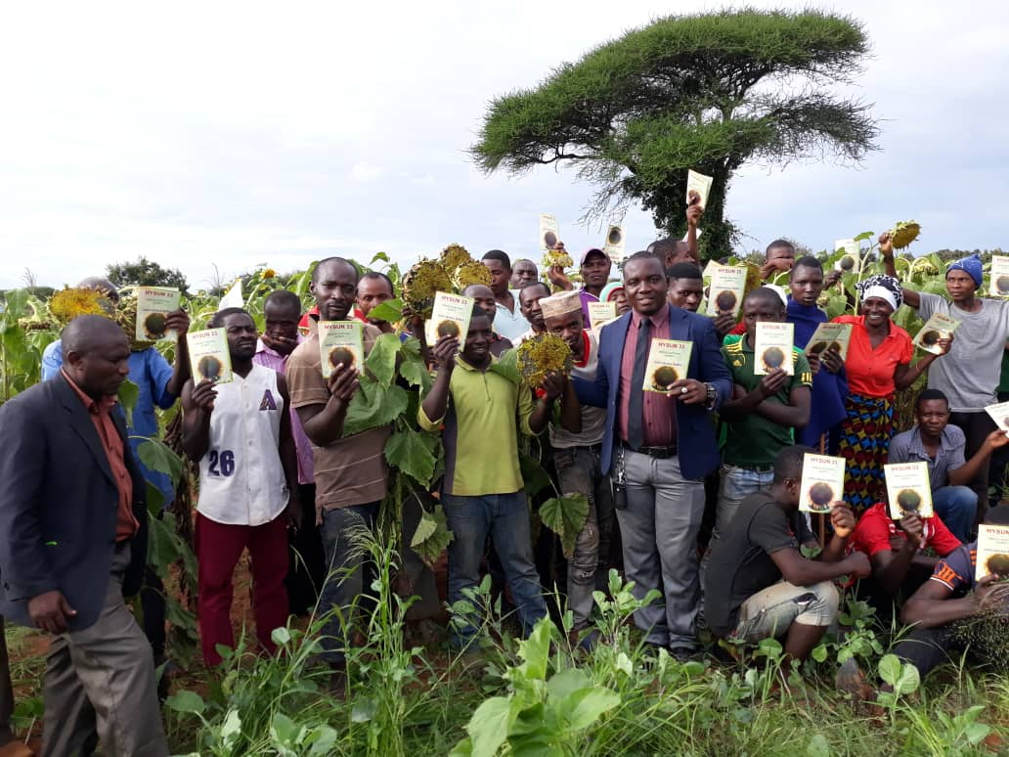
Kampuni ya Bytrade Tanzania Ltd kwa kushirikiana na FIPs Africa
Tumeshafanya hapa nchini Tanzania demonstrations zaidi ya 22,000 katika mikoa 26 na Farmers' Field Days 65 ili kujadiliana na wakulima changamoto wanazokabiliana nazo.

Slide 5
SIFA ZA HYSUN 33 - F1
Sifa zake kubwa 3 ni
1. Kuvumilia sana ukame
Ukilinganisha na zile za local varieties / OPV, hii ya Hysun33 mizizi yake huenda chini zaidi ya 1 mita
.
Hata maji yakituama na upepo ukavuma ina uwezo wa kustahimili na kutokupinda.
(Wapo waliopanda kwenye maeneo yenye unyevunyevu na wakavuna)

Slide 6
2. Kuota ukanda /maeneo mengi
3. Kuzaa sana na kutoa mafuta mengi
Ukanda wa juu (baridi), wa kati na wa chini (joto).
Kipato ni kilo 800 hadi 1.2MT sawa na gunia 10 hadi 15 za debe 7
na
Kiwango cha mafuta ni 45 - 48% (yaani Lita 34.6 hadi 36.9) kwa gunia hilo la debe 7.
Wakamuaji wa mafuta (wasindikaji) pia inawafaidisha kwa kuwapa mafuta mengi sana pindi wakinunua mazao hayo kwa wakulima kwa bei nzuri zaidi ya zile za kawaida.

Slide 7
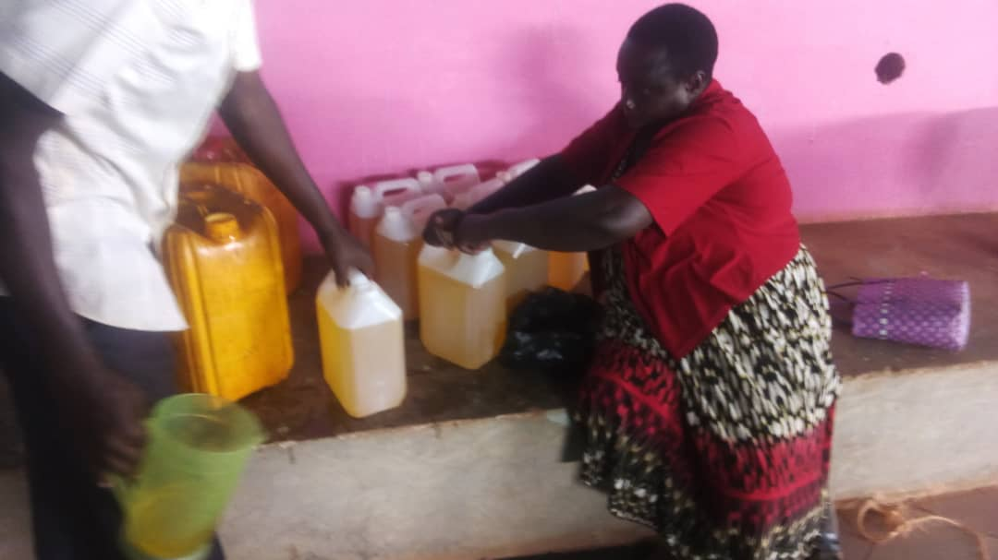
cont...

Slide 8
cont...
Kwa hiyo, kibiashara, Hysun33 ni bidhaa yenye tija sana kwa
wakulima,
wasindikaji na
wauzaji wa pembejeo (kwani huwapa hadhi ya duka na faida mara 2.5 zaidi ya zile mbegu nyingine za kienyeji/kawaida.

Slide 9
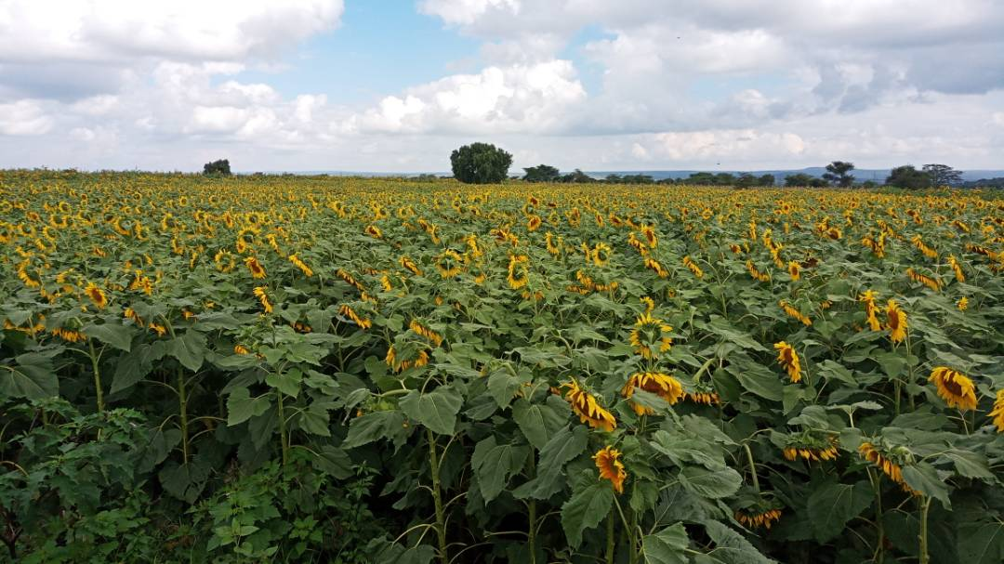
SIFA NYINGINE ZA HYSUN 33 - F1
4. UPEKEE
Haina maua mengi. Inatoa ua 1 tu, na hivyo chakula chote kuelekea sehemu moja. Na ukuaji huwa ni wa kwa pamoja bila kuachana (uniform)

Slide 10
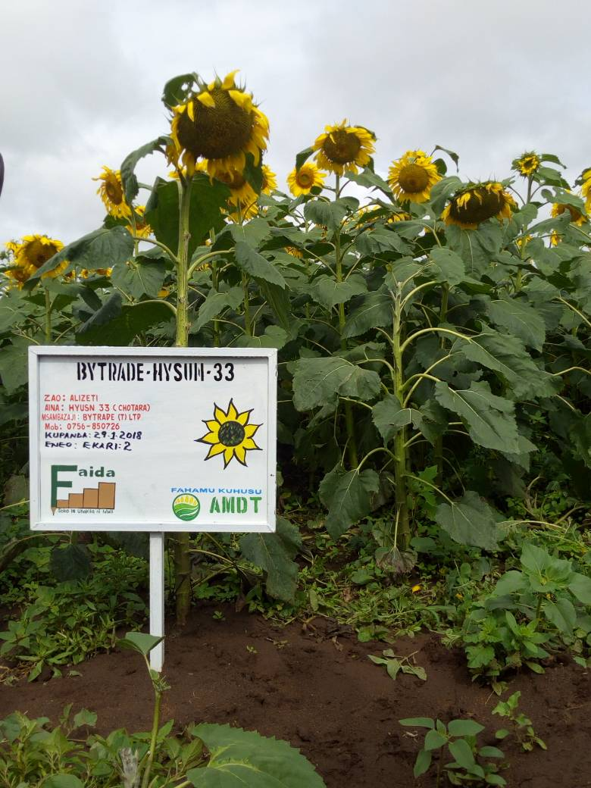
5. NAMNA BORA YA UPANDAJI
Shimo Shimo hadi shimo 30cm,
Mstari hadi mstari 60cm
Panda punje 1 (au 2 kwa tahadhari) kwa kila shimo, ziingie chini 3cm hadi 5cm, na nyofolea kuacha mche m1 kwa kila shimo
.
Kwa hesabu ya ekari 1 (70m x 70m) ni sawa na kuwa na miche 29,260.

Slide 11
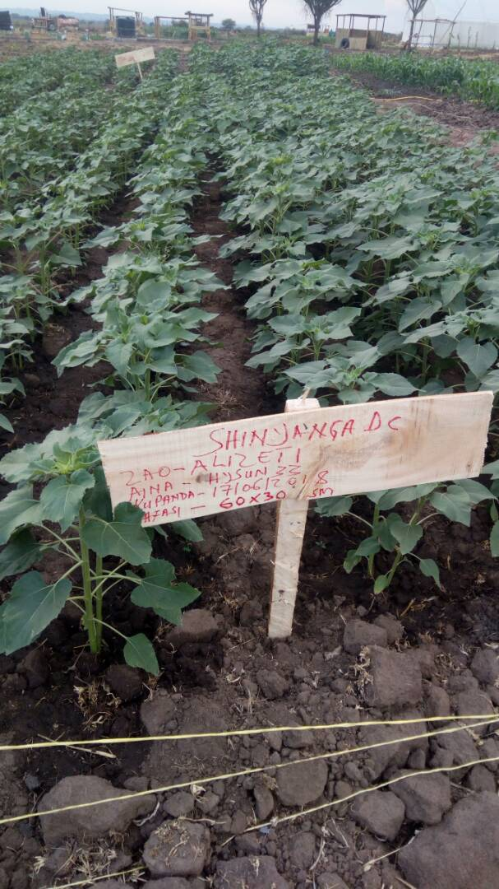
6. Uhakika wa kuota: 90 - 95%.
Mbegu za alizeti zinaweza kupungua uwezo wake wa kuota kwa zaidi ya 10% kama zikihifadhiwa kwenye hali ya joto.
Hysun 33 huhifadhiwa kwenye hali ya ubaridi 18°C hadi 20°C na hivyo kutopoteza uwezo wake.

Slide 12
7. UDONGO & MBOLEA
Udongo aina ya mfinyanzi au kichanga kizito.
Udongo aina ya mfinyanzi au kichanga kizito.
Udongo unaofaa ni wenye Ph ya 6.3 hadi 7.8 ; nje ya hapo itapunguza kiwango cha mafuta.
Kwa kifupi, panapofaa kulima mahindi, mbaazi, kunde, mtama, choroko, Karanga, njugu mawe na tumbaku basi na alizeti itafaa pia.
Mbolea:
Unashauriwa kupima udongo wako ili kujua mbolea sahihi na kiwango cha kutumia katika hilo shamba lako
Mbolea zinazopendekezwa ni:
Kupandia:
DAP / NPK au YARA MILLER OTESHA 50kg kwa ekari
Kukuzia:
CAN / UREA au YARA MILLER WINNER 25kg kwa ekari 1.
Kuzalishia:
Mbolea zenye Sulphur mf. YARA SULPHAN, S.A 25kg/Ha huongeza kiwango cha mafuta kwa 10%.

Slide 13
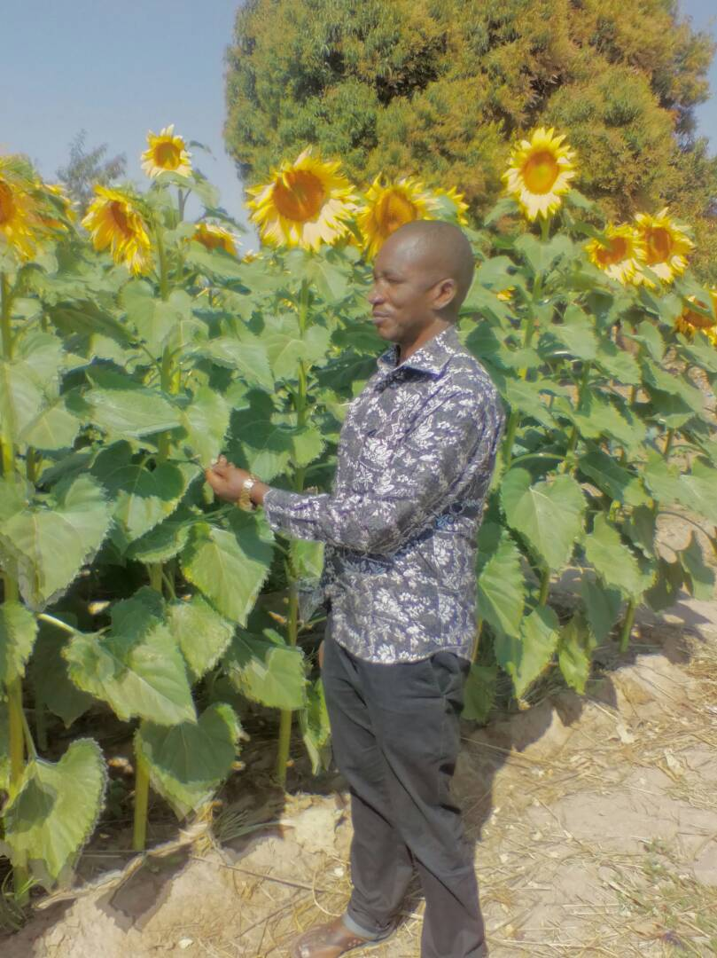
8. PALIZI
Palizi ifanywe kwa jembe la mkono ndani ya wiki 3 hadi 4 tangu upande.
Palizi ikifanyika baada ya muda huo, itapunguza kipato kwa 15% hadi 25% na wakati mwingine mpaka 50%.
Dawa za Pre-emergence (kabla mimea kuota) zinashauriwa zaidi, kuliko zile za Post-emergence (baada ya mimea kuota).

Slide 14
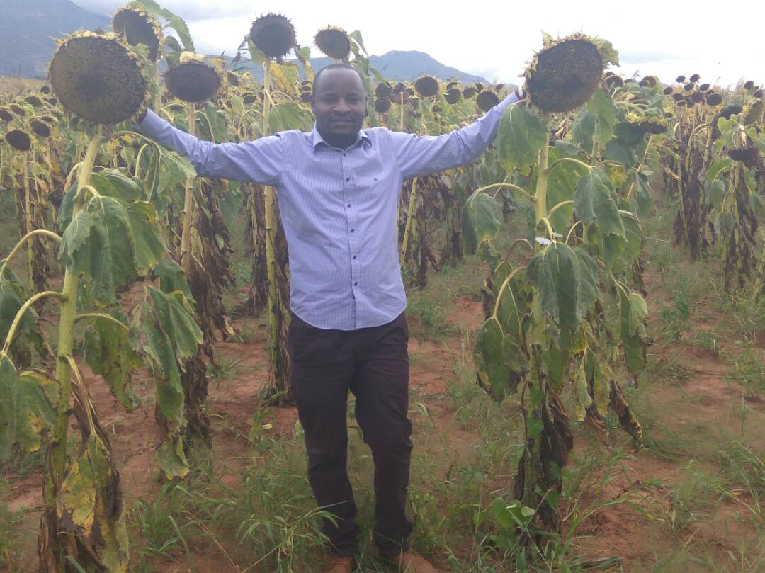
9. KIMO:
175cm wastani

Slide 15
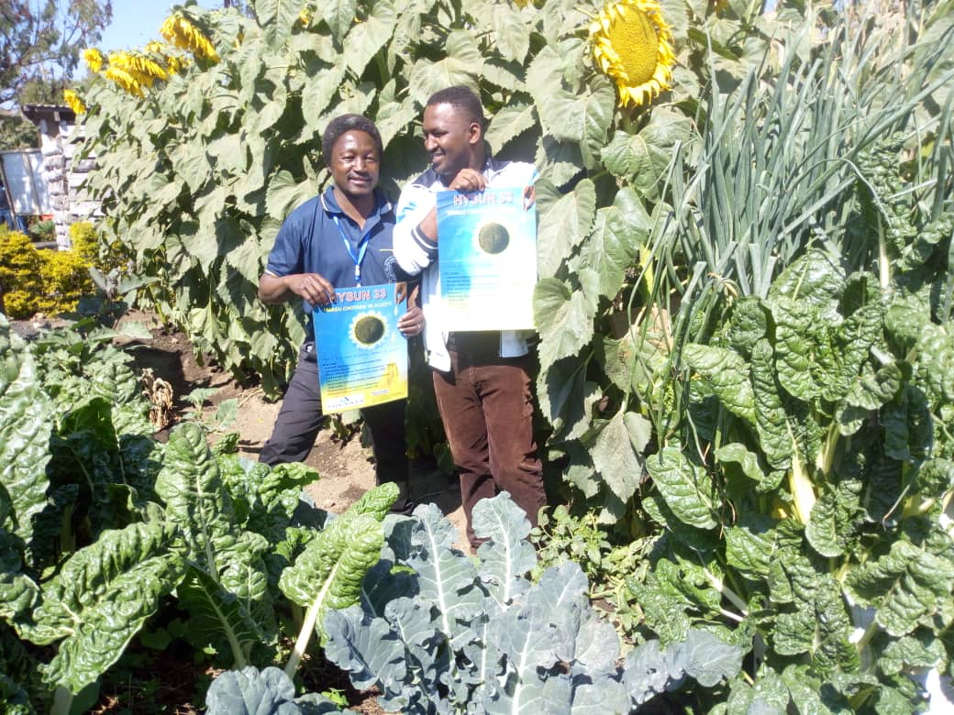
Cont...

Slide 16
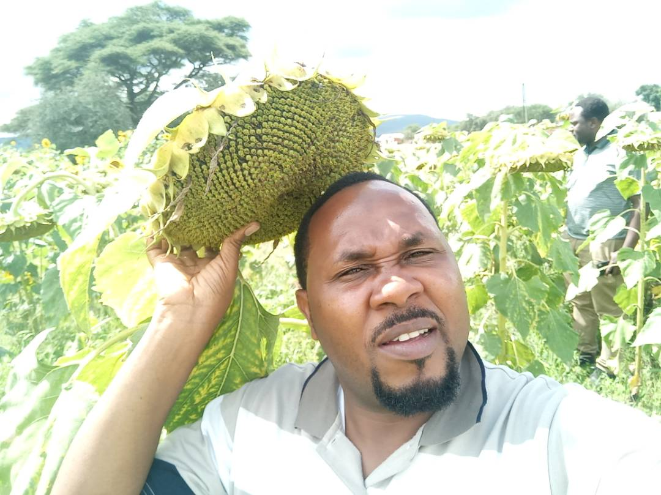

10: Size ya kichwa/ masuke:
Sentimita 17 - 22
mithili ya stering ya gari.

Slide 17
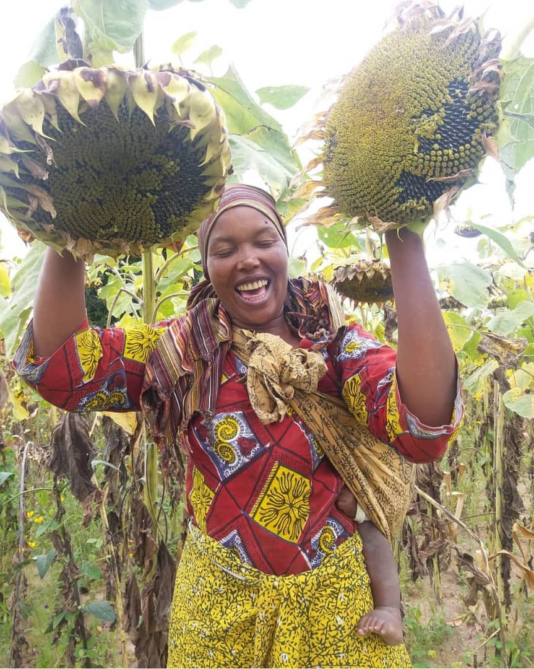
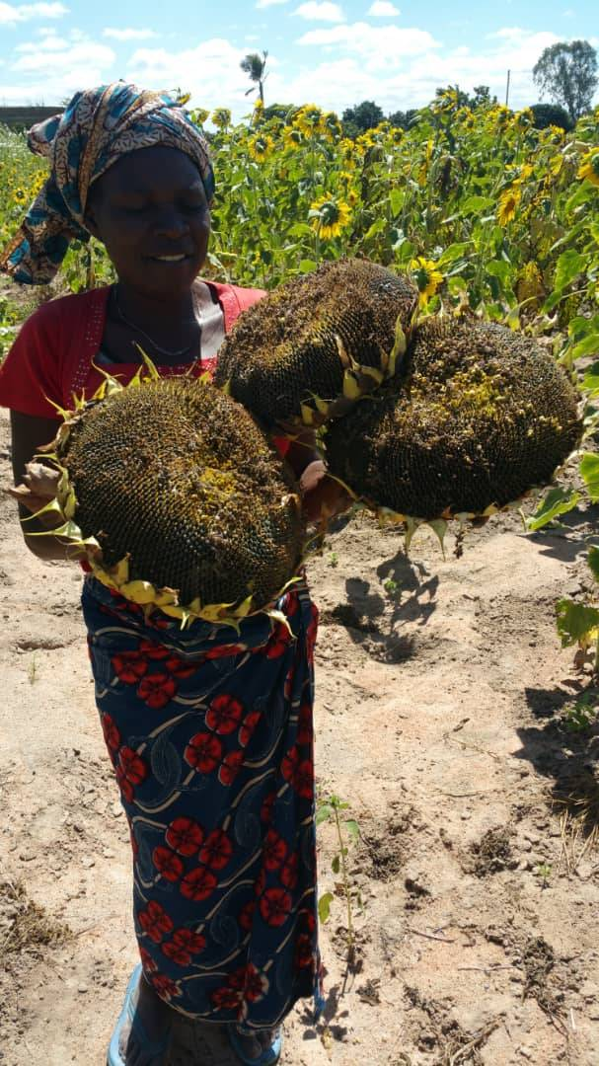
11. UKOMAVU: Siku 95 hadi 110.

Slide 18
12. WADUDU & MAGONJWA
Magonjwa:
Hysun33 inajikinga dhidi ya
Ubwiriunga,
kuoza shina & kichwa,
kutu,
smati, na
baadhi ya minyauko na virusi;
Wadudu:
Hysun33 inajikinga dhidi ya wale wafyonzao kama vithiripi.
Wadudu jamii ya viwavi jeshi hatari (Fall Armyworm) wamekutwa wakivamia baadhi ya maeneo.
NB:
Palizi ya mapema huzuia makazi ya wadudu kama panzi ambao hushambulia majani ya mimea.

Slide 19
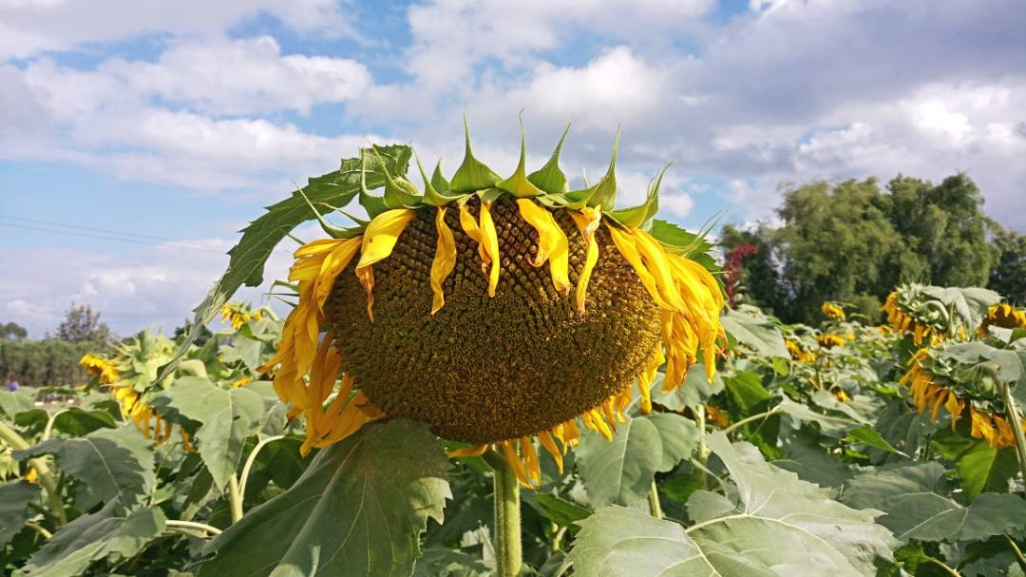
13. HUINAMA CHINI
Hysun 33 ni vigumu kuliwa na ndege kwa wingi kwa kuwa kichwa huinamia chini (inasujudu).

Slide 20
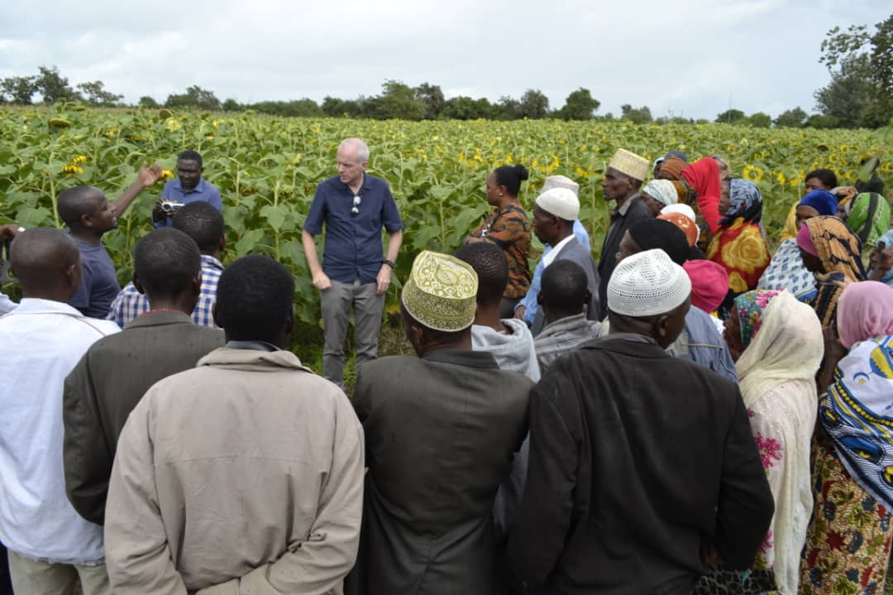
14. NYUKI
Unashauliwa kuweka mzinga m1 kwenye kila ekari 1 kwa ajili ya uchavushaji ili kuongeza kipato.

Slide 21
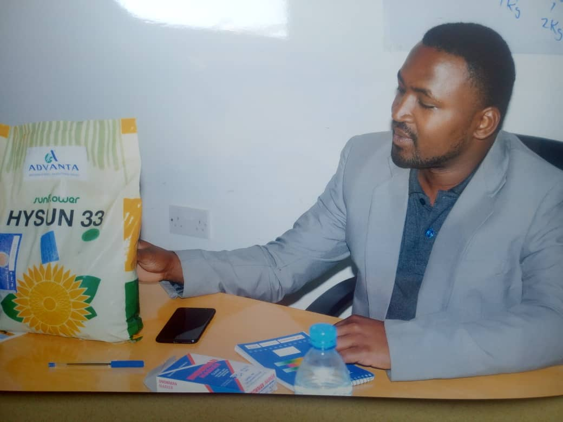
MWISHO
Asanteni kwa kunisikiliza
BEI MPYA
.
1kg ni 35,000
kwa 40,000
.
Na
.
2kg ni 65,000
kwa 70,000
**inategemea na kiasi gani unachonunua.
Mob: 0714 39 30 99

